Slide 1
Анализ статистики зарплат и должностей в сфере IT
Выполнили:
Дятлов ИУ1-12М
Водопьянов ИУ1-11М

Slide 2

Обзор датасета
Набор данных о заработной плате в Data Science содержит:
work_year: год, в котором была выплачена зарплата.
experience_level: Уровень опыта работы на данной должности в течение года
employment_type: Тип занятости для данной роли
job_title: Роль, в которой работал в течение года.
salaryinusd: Заработная плата в долларах США
remote_ratio: Общий объем работы, выполняемой удаленно
company_size: среднее количество сотрудников, работавших в компании в течение года

Slide 3
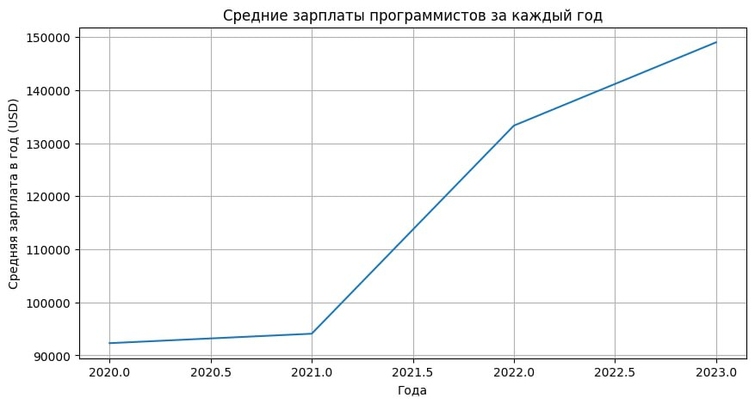

Гипотеза 1 Зарплата одной специальности в среднем растет от года к году

Slide 4
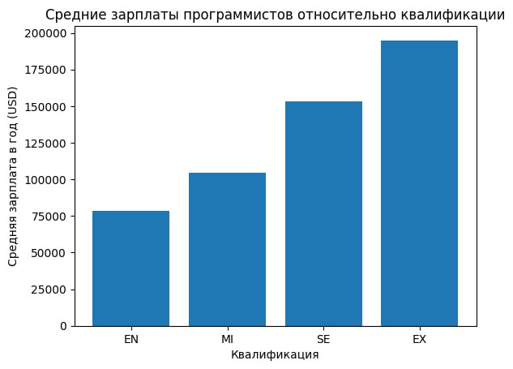
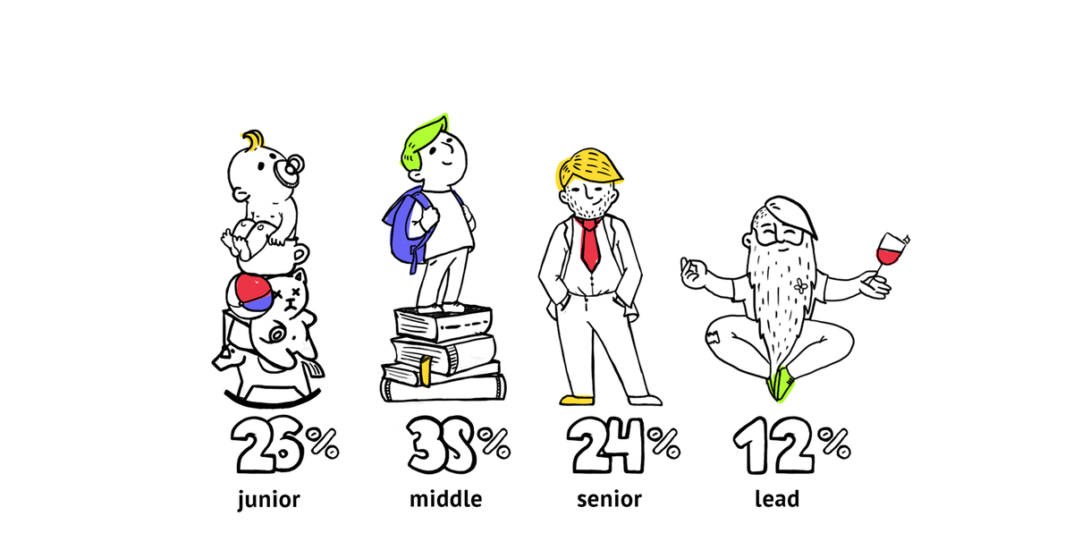
Гипотеза 2 Зарплата прямо пропорциональна уровню квалификации сотрудника

Slide 5

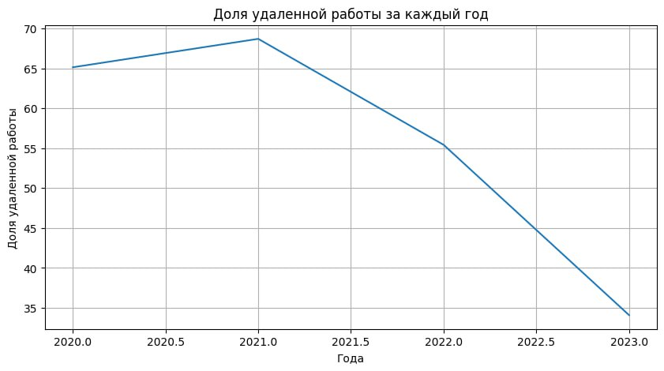

Гипотеза 3 Процент работы, выполненной удаленно, падает с 2020 года до 2023

Slide 6
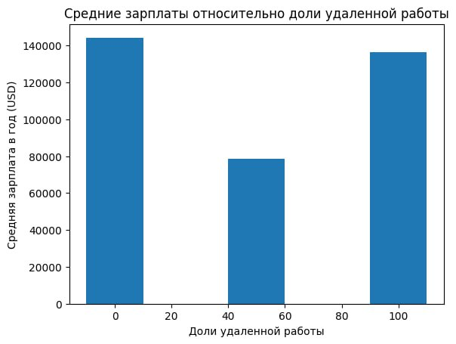

Гипотеза 4 Сотрудники с гибридным графиком работы имеют зарплату меньше, чем с полностью очным или полностью дистанционным

Slide 7
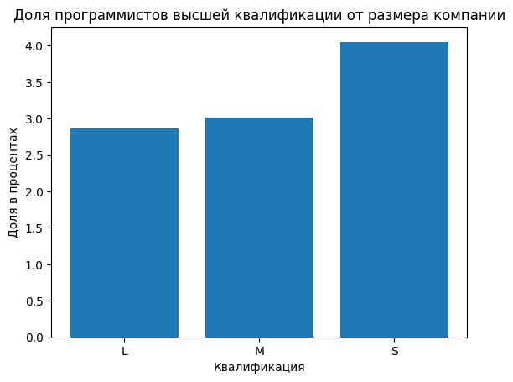
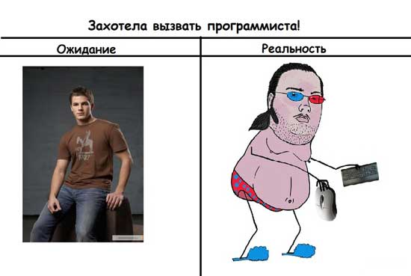
Гипотеза 5 В процентном соотношении программистов максимального ранга тем меньше, чем больше размер компании

Slide 8
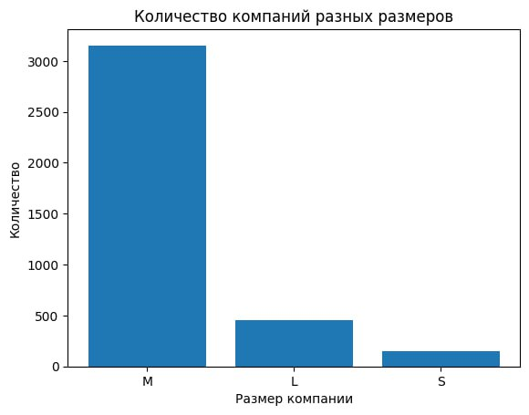

Гипотеза 6 Компаний среднего размера больше всего

Slide 9
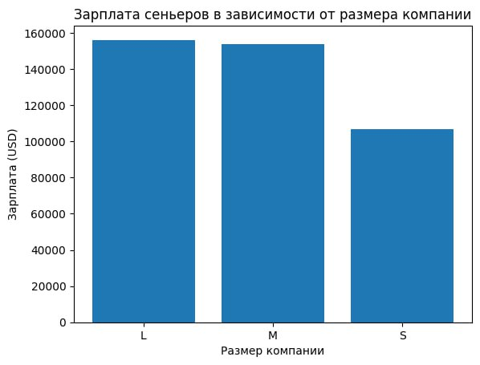

Гипотеза 7 Программисты высокого (сеньоры) ранга получают тем меньше зарплату, чем меньше размер компании

